Slide 1
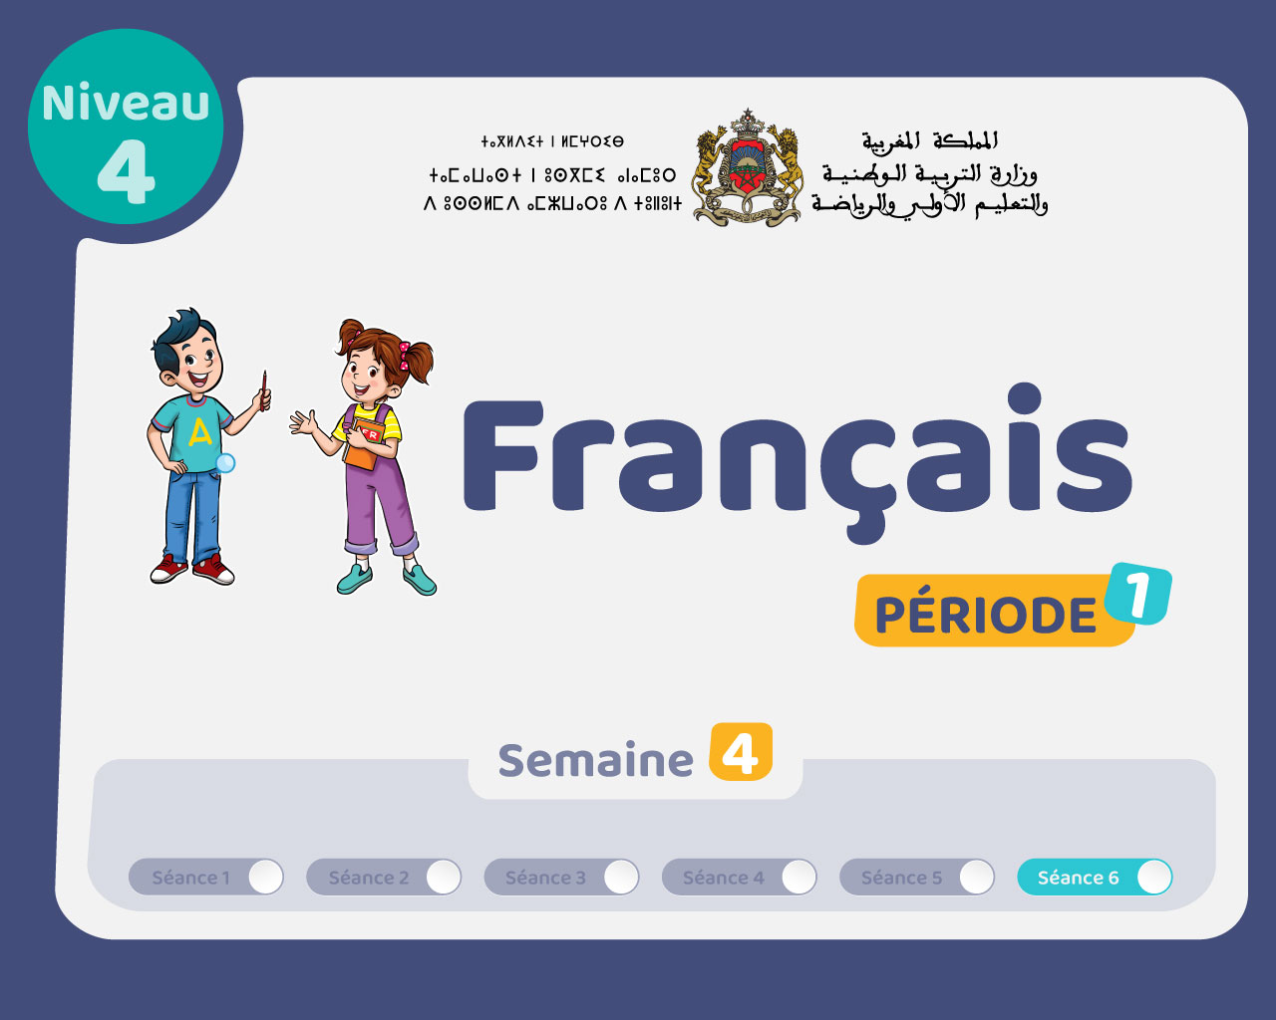

Slide 2




Pictogrammes
Réservé à l’enseignant (e)
L’enseignant parle
Diffusion d’un média
Média en cours de diffusion
Fin du média. Passer au slide suivant
Expliquer, donner une consigne
Désigner un élève

Slide 3
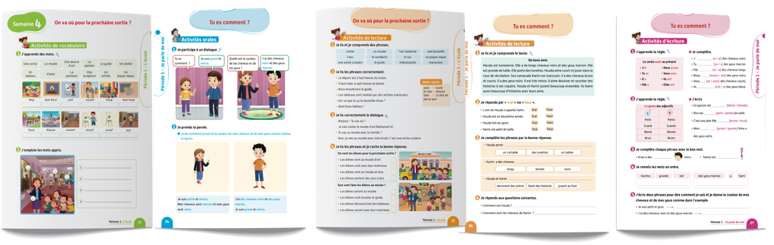
Contenu de la semaine
Réservé à l’enseignant (e)

Slide 4

Organisation de la semaine
Réservé à l’enseignant (e)
Séance 1
Séance 4
Présentation du vocabulaire
Exploitation du vocabulaire
Activités de vocabulaire sur livret
Oral – Dialogue
Lecture – texte
Écriture – Phrases
Séance 2
Séance 5
Oral – Acte de parole 1
Écrit – Point de langue 1
Lecture – Mots avec difficultés
Oral – Prise de parole
Lecture – Compréhension de texte
Écriture – Phrases
Séance 3
Séance 6
Oral - Acte de parole 2
Écrit – Point de langue 2
Lecture – Phrases
Révision
Lecture offerte

Slide 5



Plan de la séance 6
Réservé à l’enseignant (e)
1. Révision
Vocabulaire.
Lire un texte.
Écrire des mots et des phrases.
Répondre à des questions en rafales.
Histoire : le cahier magique.

Slide 6
Réservé à l’enseignant (e)
(ة)خاص بالأستاذ
Au terme de cette séance de révision, l’enseignant doit vérifier qu’au moins 80% des élèves sont capables de :
Lire et comprendre un texte.
Écrire des phrases.
Répondre spontanément à des questions sur le contenu de la semaine.
* Si ce taux n’est pas atteint, il convient de mettre en place des actions de remédiation, collectives ou individuelles.

Slide 7




Bonjour les enfants. Aujourd’hui, nous allons réviser les leçons de la semaine passée. Soyez attentifs.

Slide 8

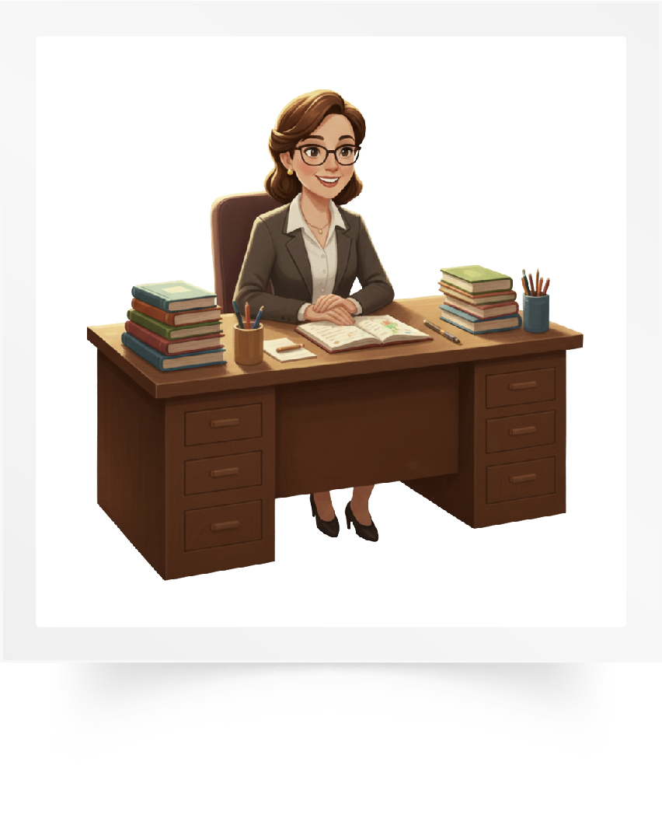
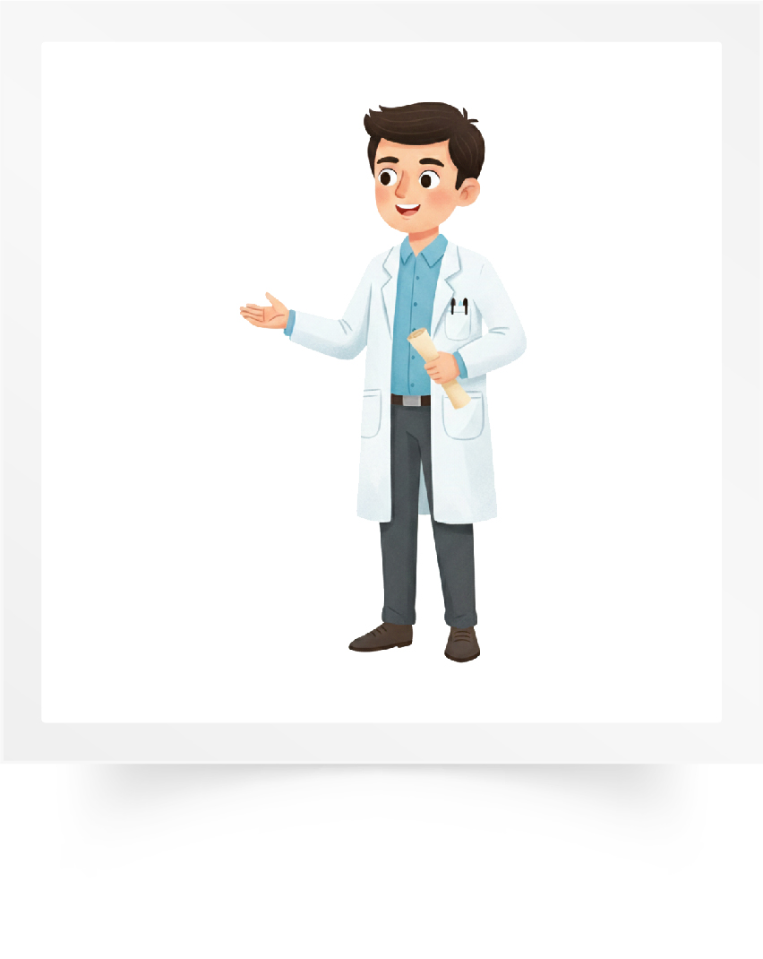
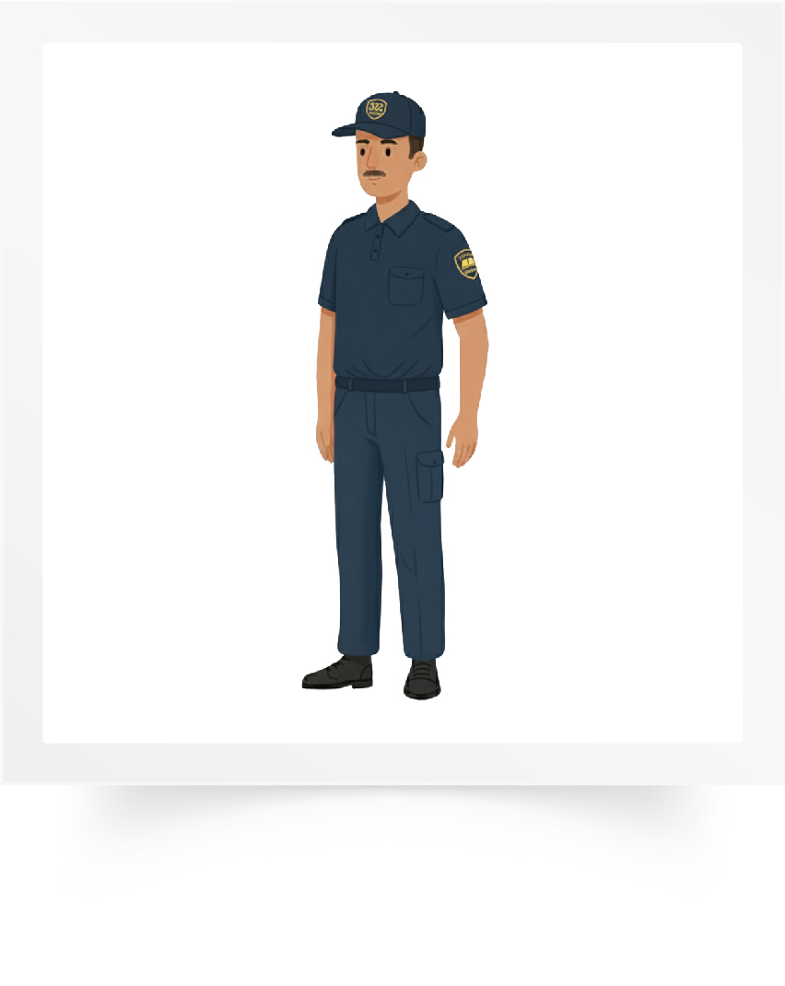
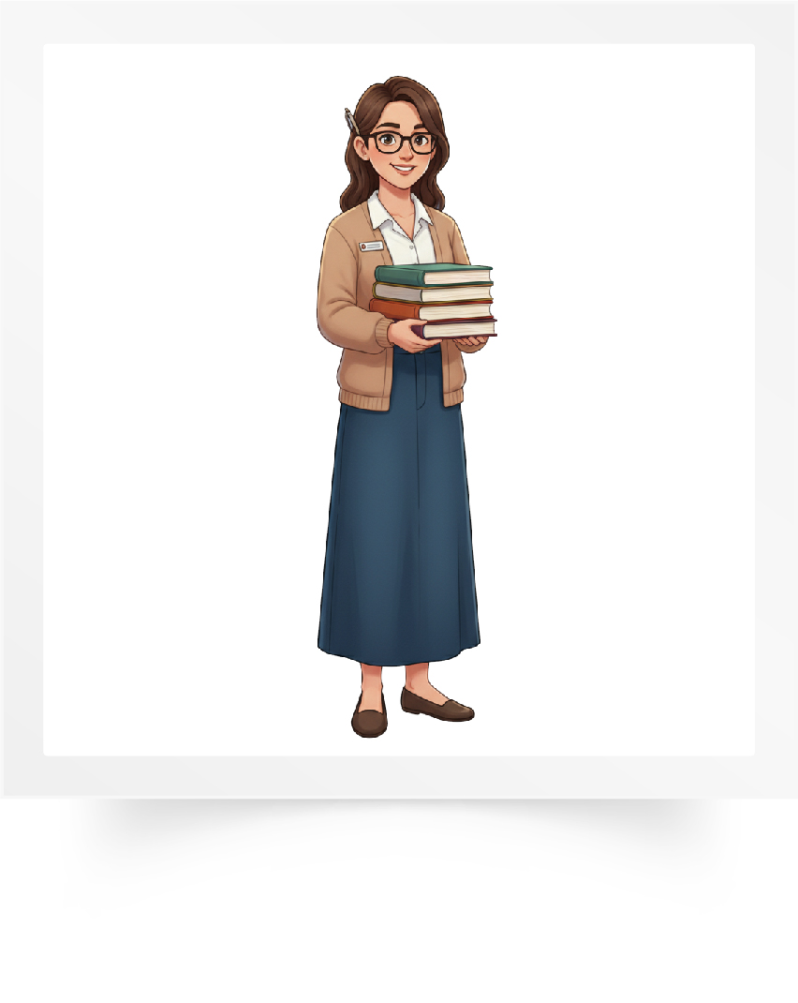
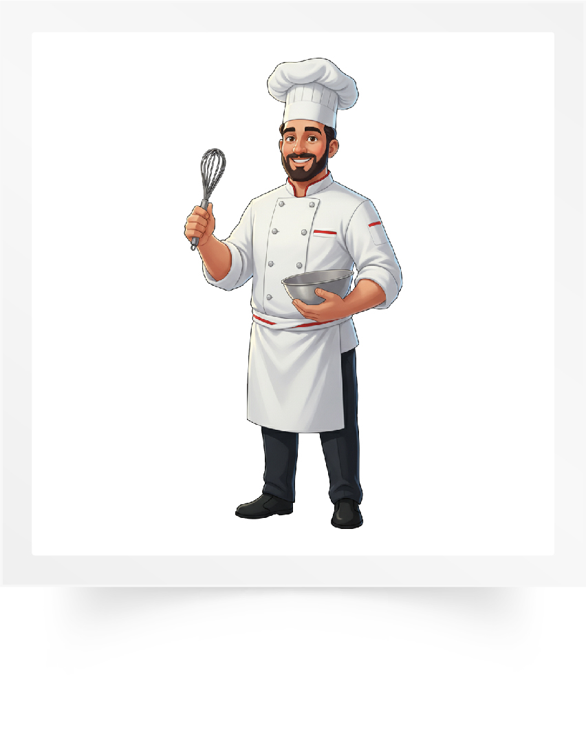
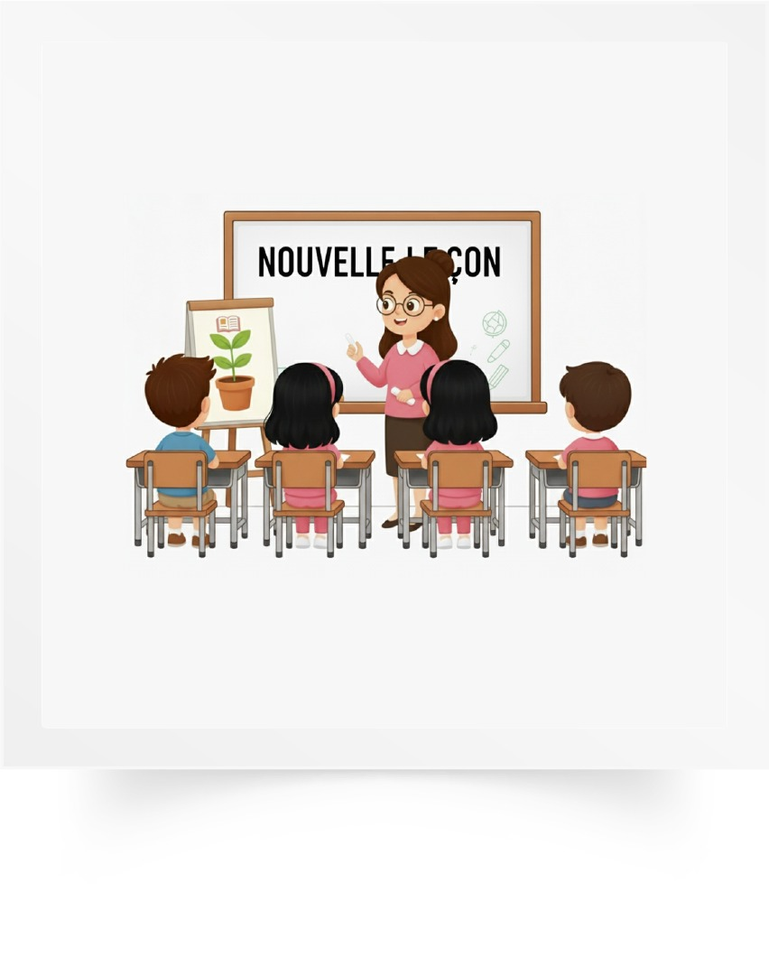
Répétons ensemble: La directrice – Le maitre – Le gardien – La bibliothécaire – Le cuisinier – Une nouvelle leçon.
La directrice
Le maitre
Le gardien
La bibliothécaire
Le cuisinier
Une nouvelle leçon

Slide 9
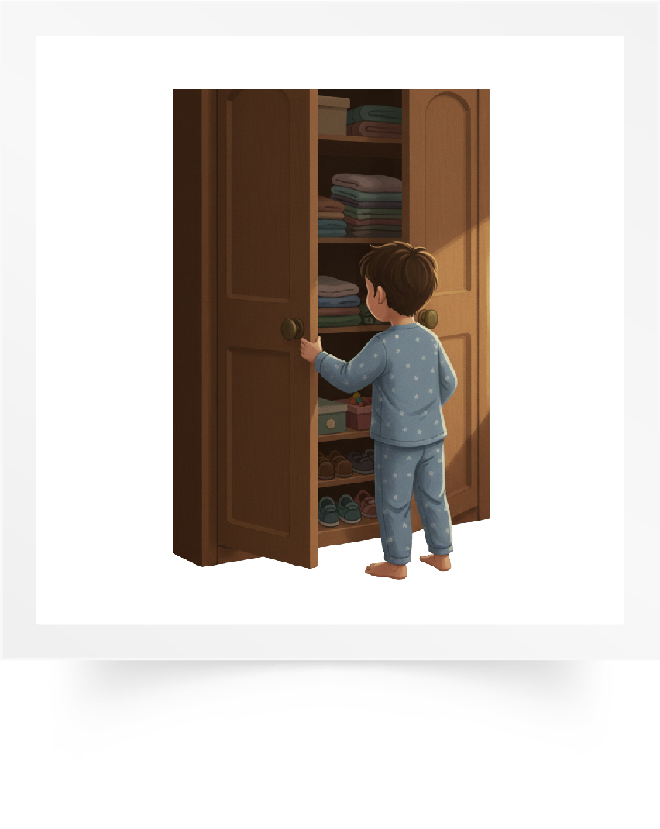
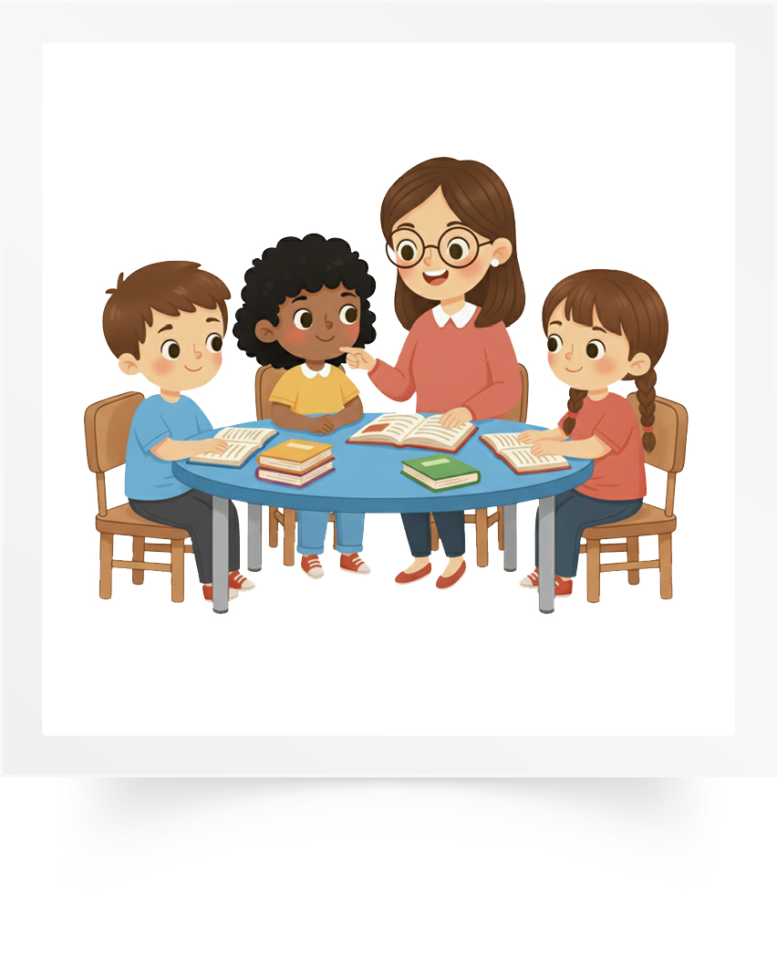
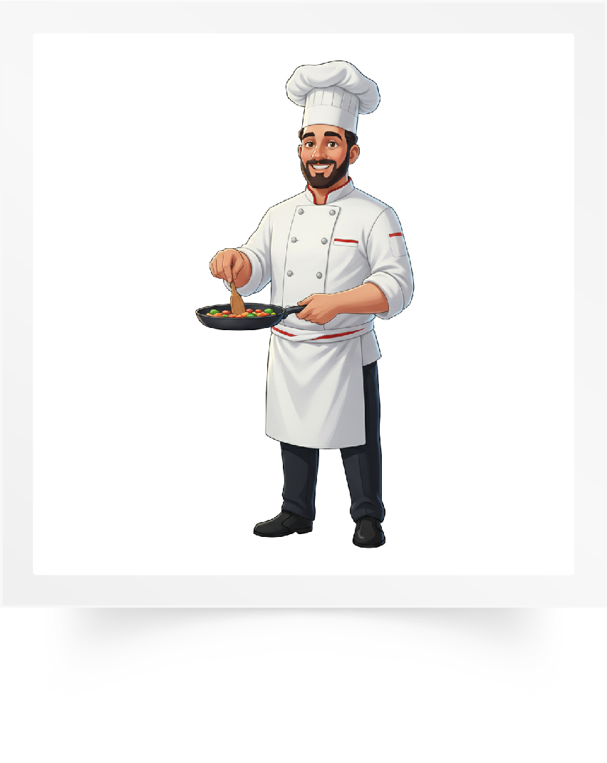
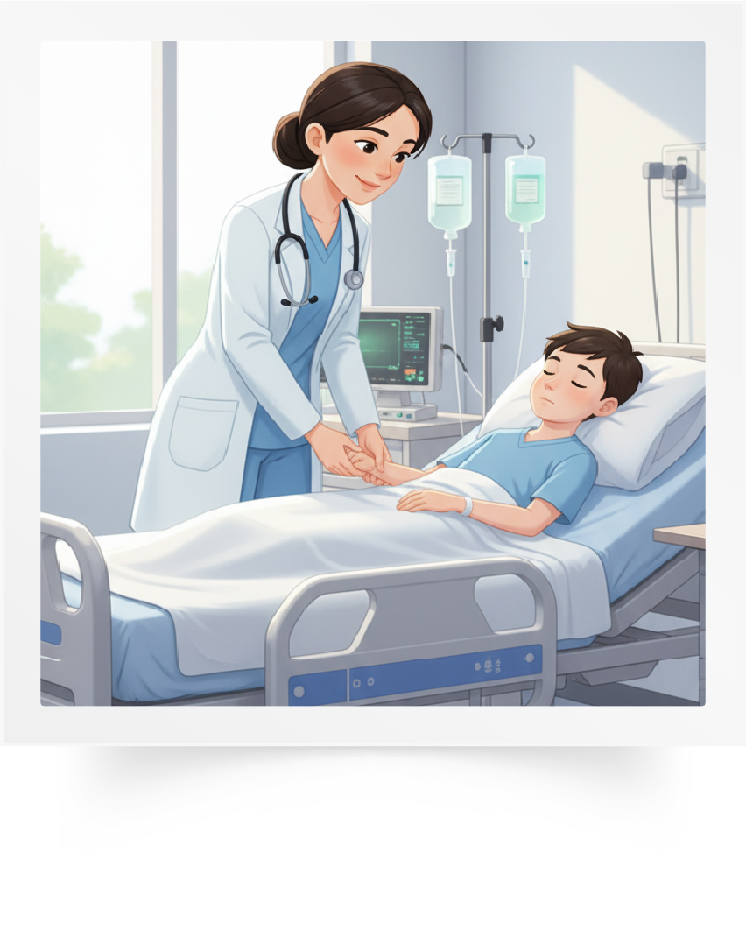
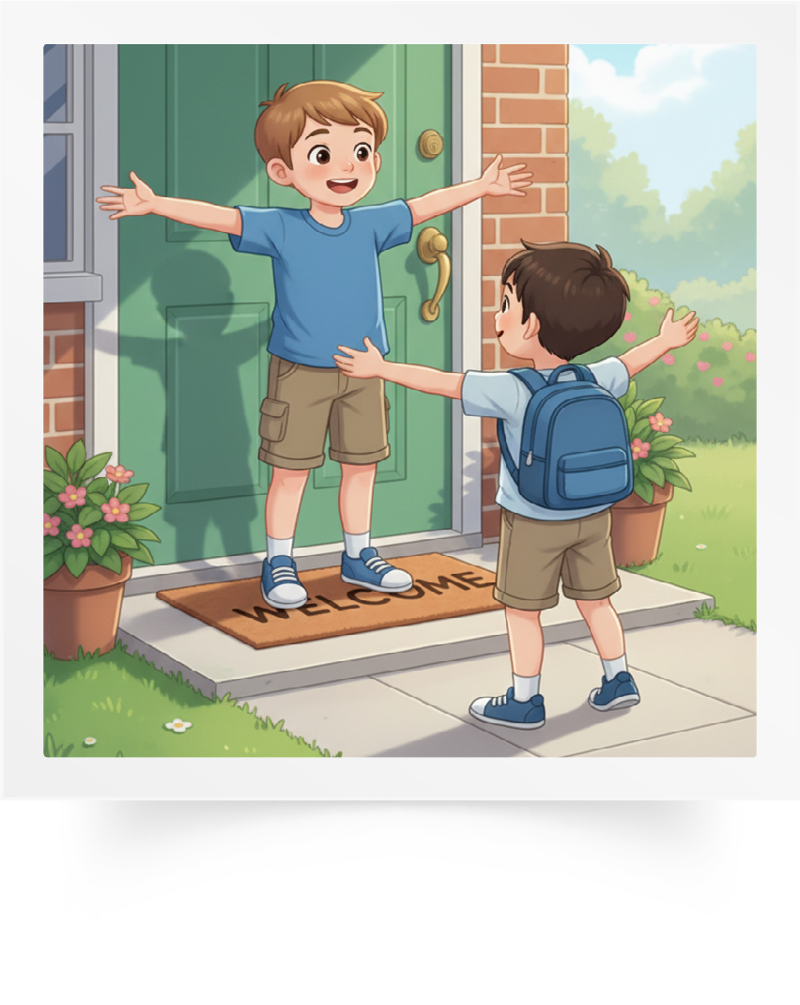
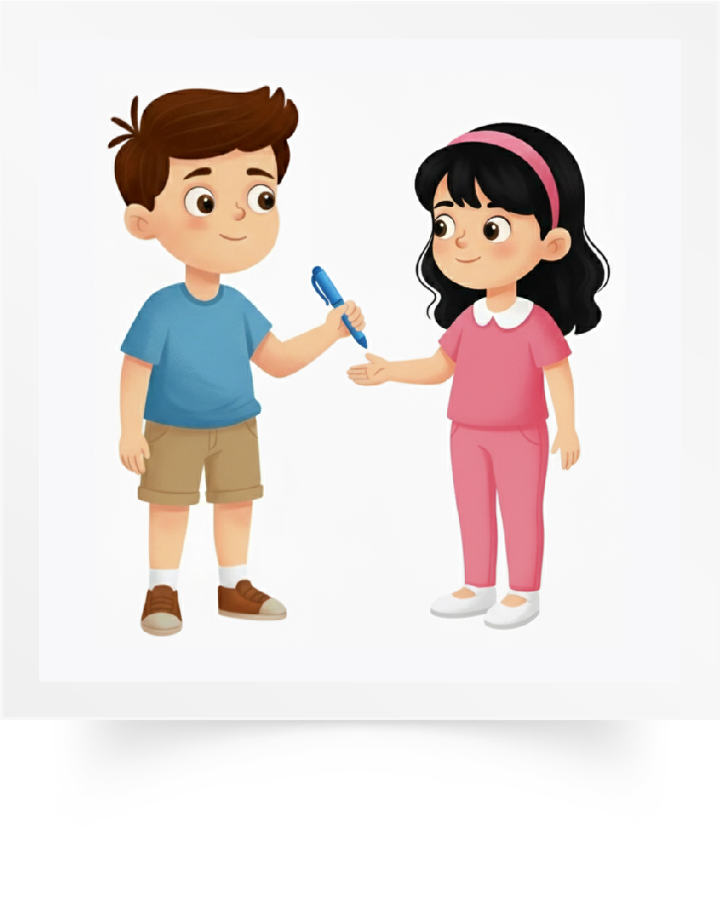
Répétons ensemble : Ouvrir – Expliquer – Cuisiner – S’occuper – Accueillir – Prêter.
Ouvrir
Expliquer
Cuisiner
S’occuper
Accueillir
Prêter

Slide 10
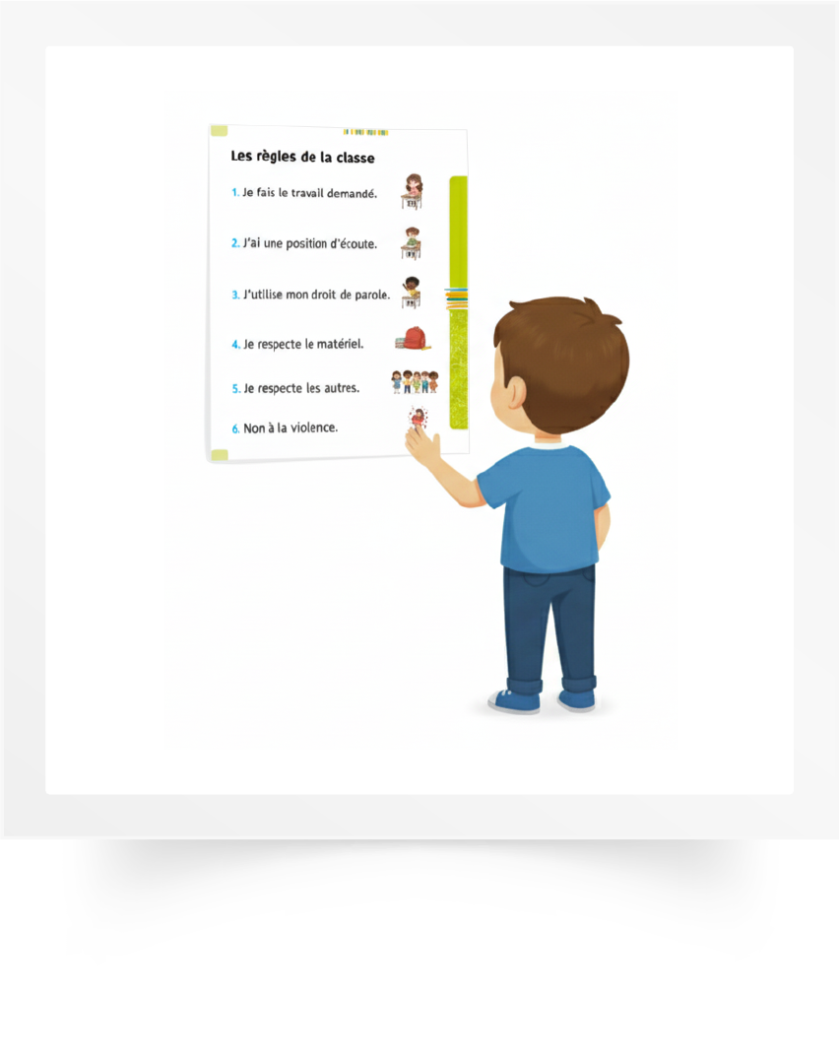
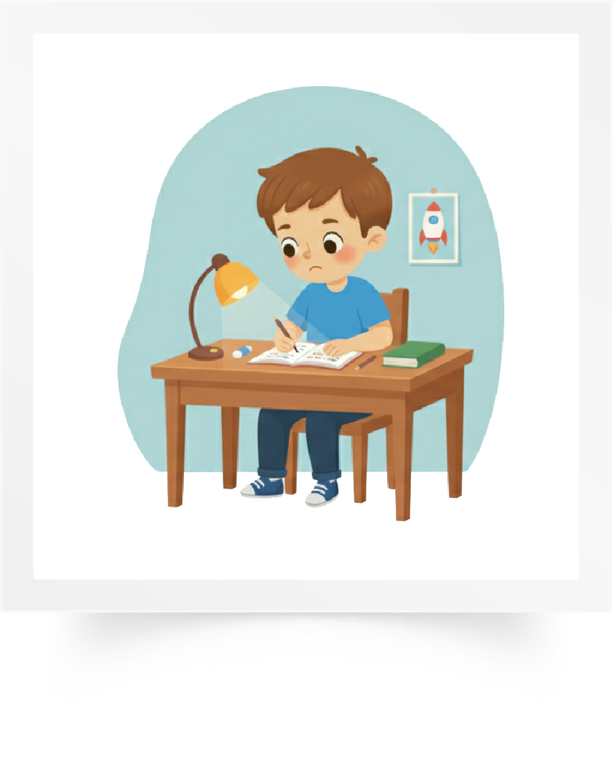
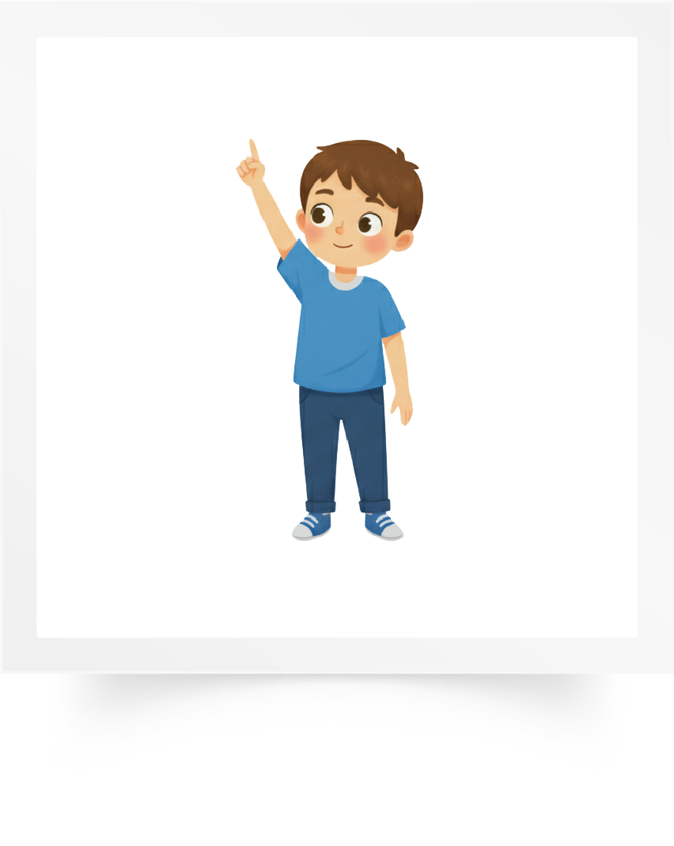
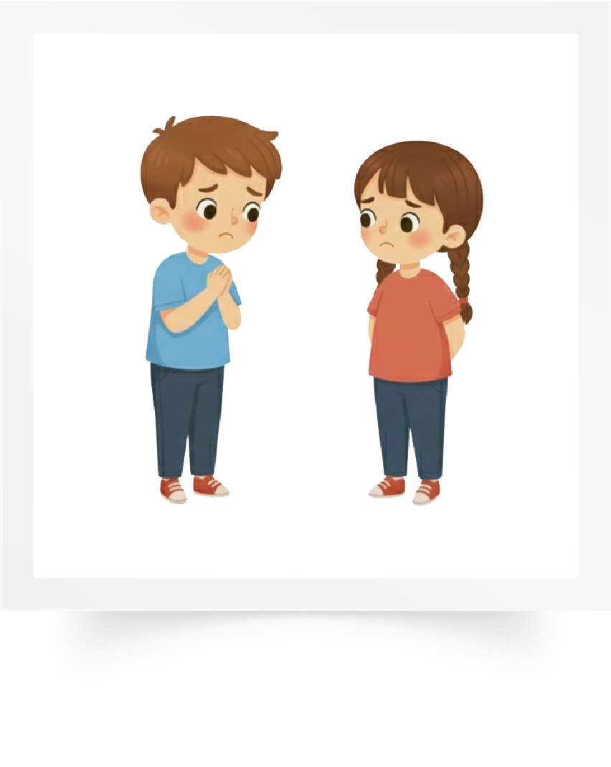
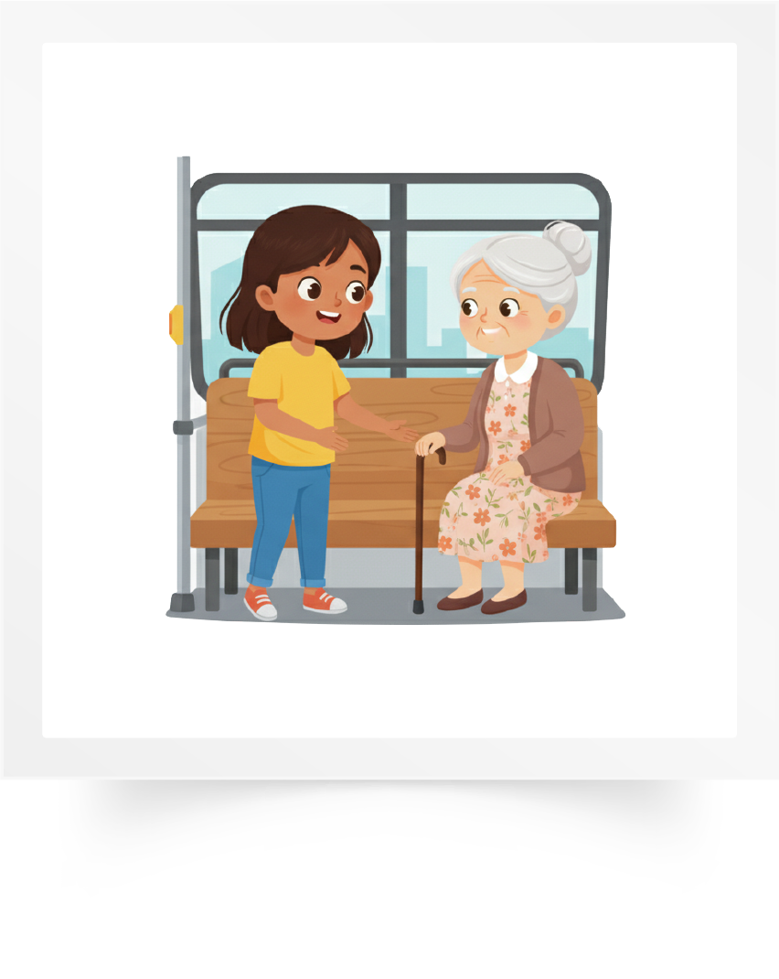
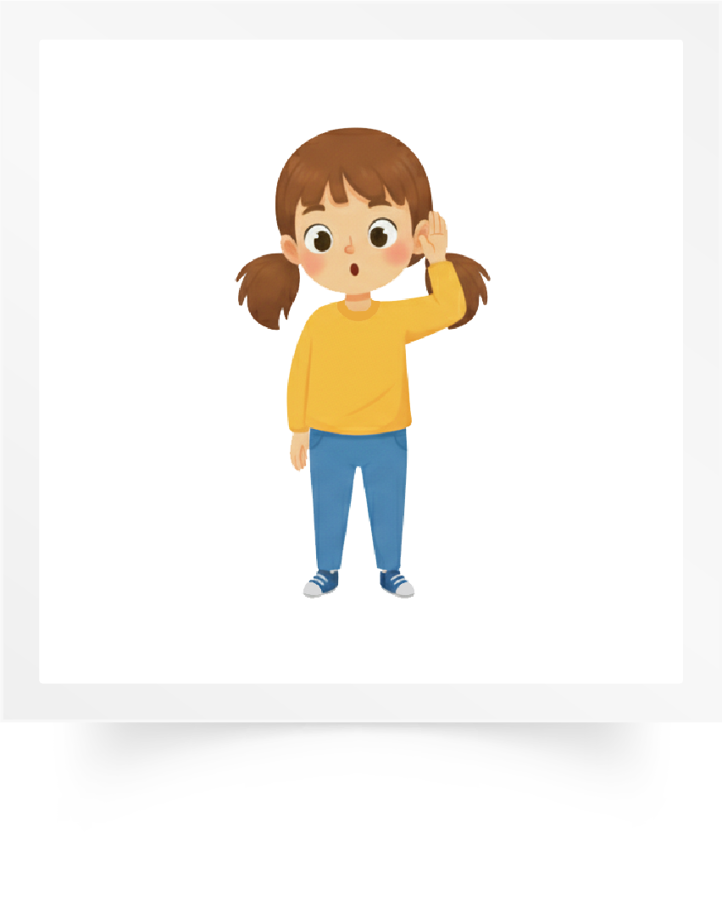
Répétons ensemble : Le règlement de la classe – Le devoir– Lever le doigt – S’excuser – Respecter - Écouter .
Le règlement de la classe
Le devoir
Lever le doigt
S’excuser
Respecter
Écouter

Slide 11
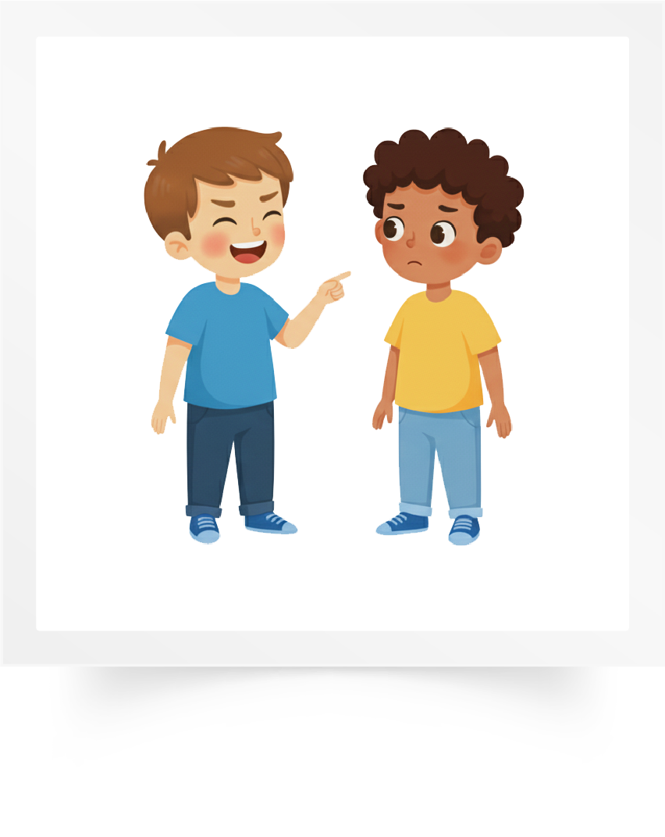
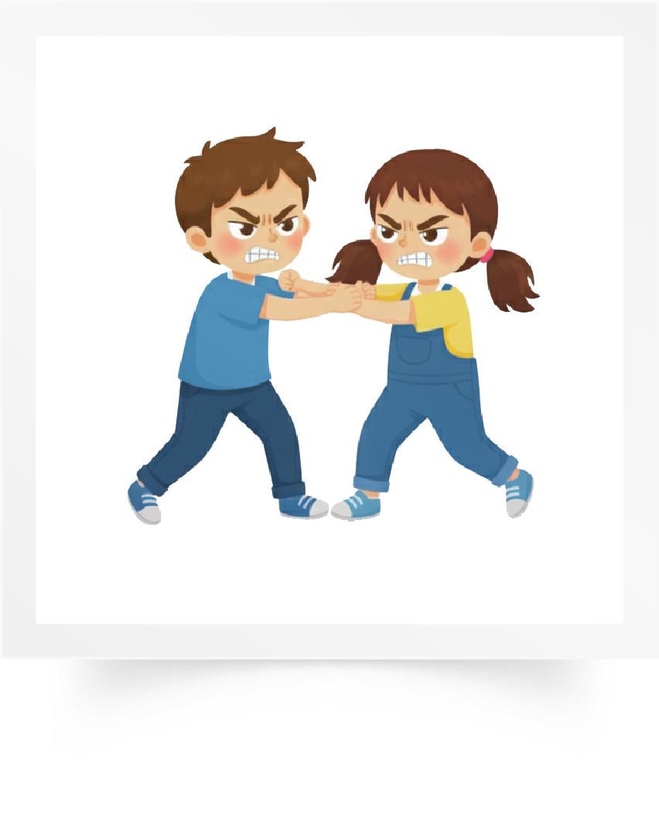
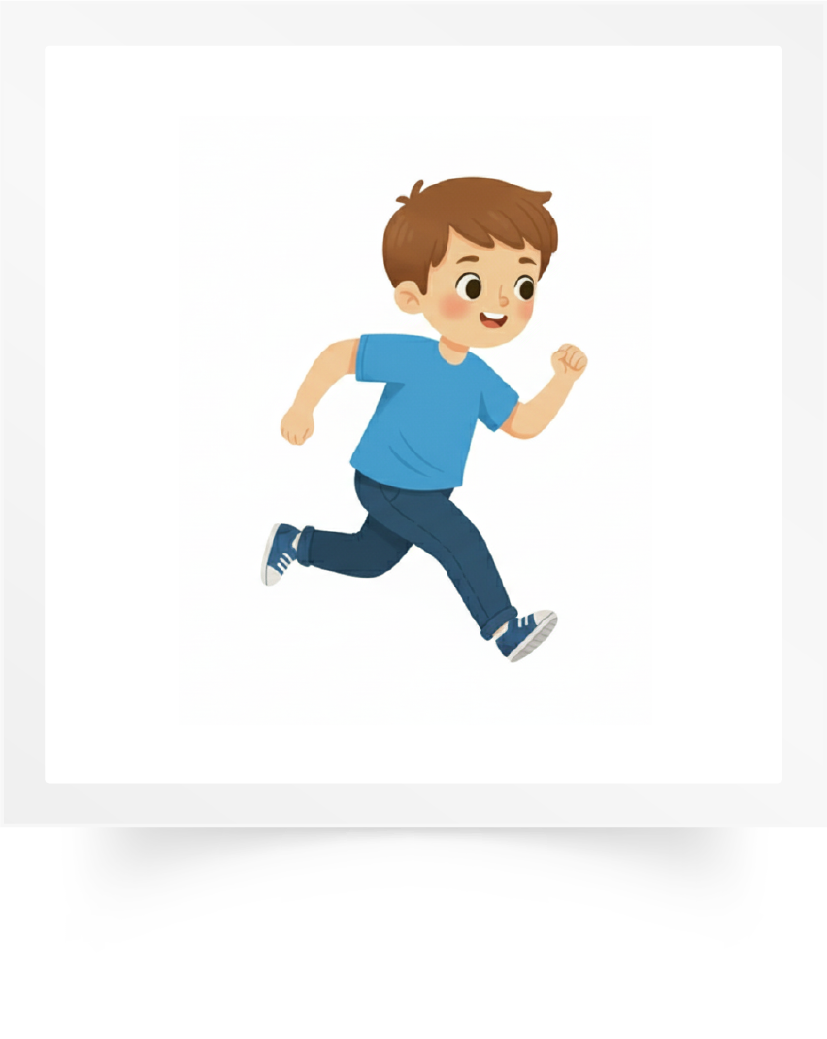
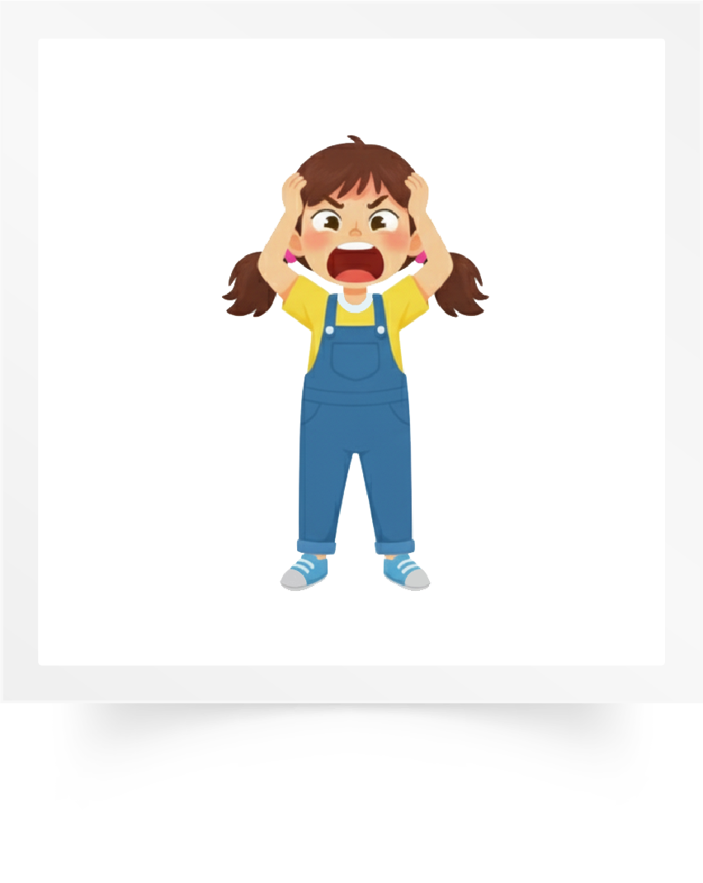
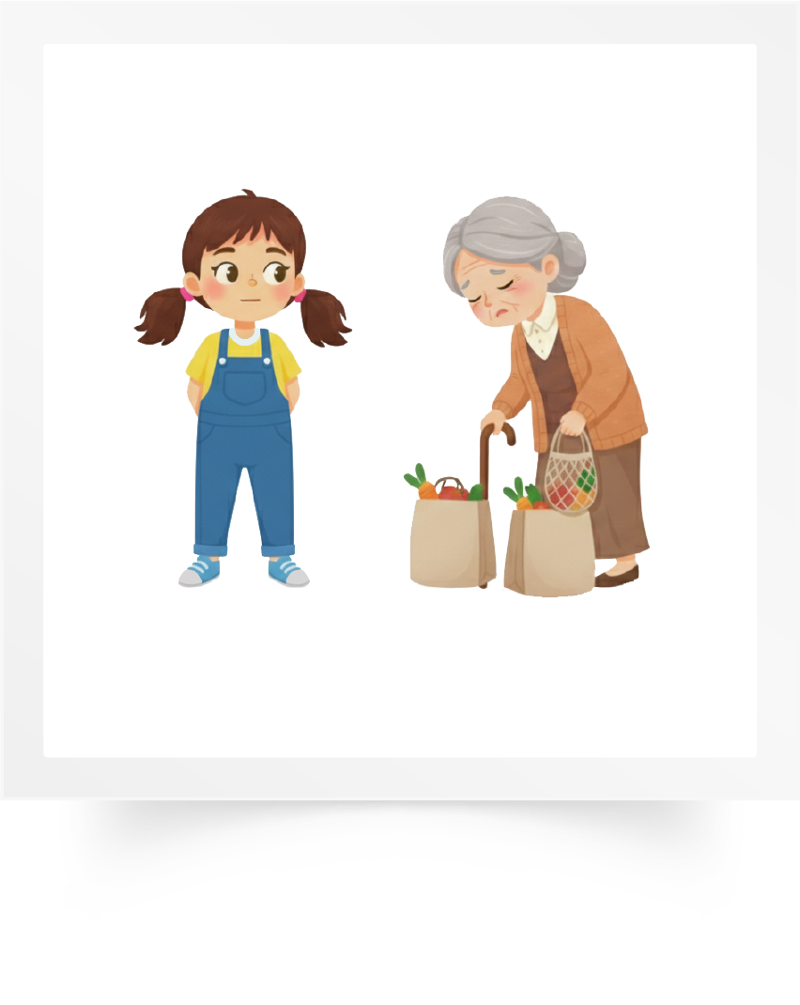
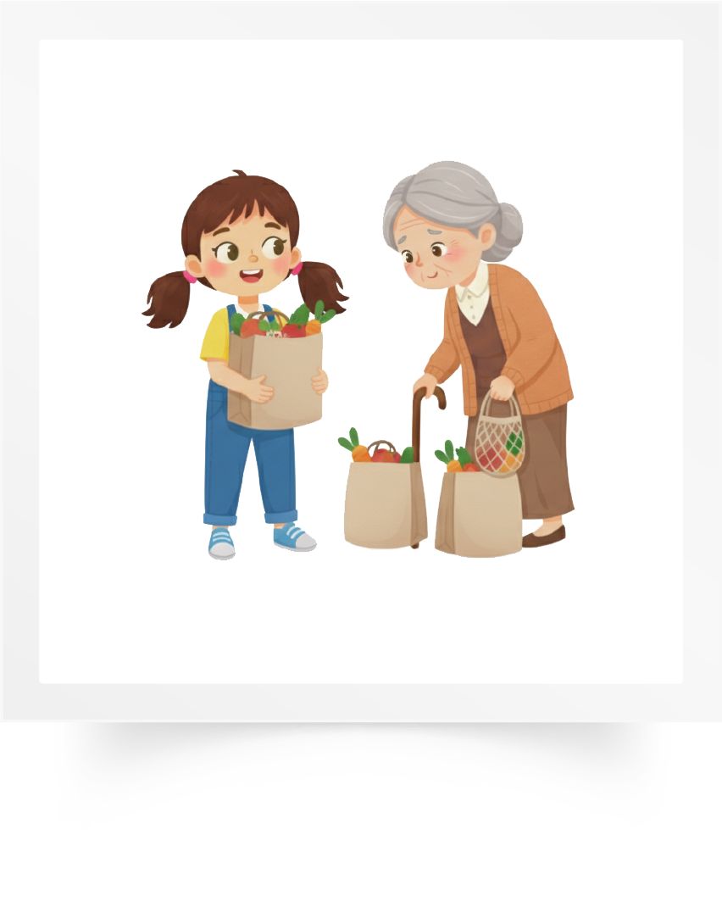
Répétons ensemble : Se moquer – Se disputer– Courir – Crier – Poli - Impoli.
Se moquer
Se disputer
Courir
Crier
Poli
Impoli

Slide 12

Nous allons jouer au jeu des mots invisibles.
Jeu des mots invisibles.

Slide 13
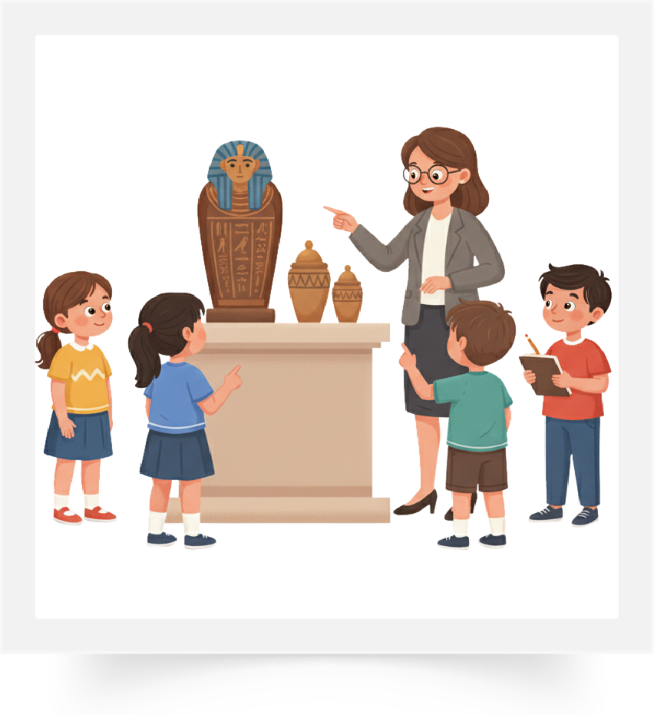


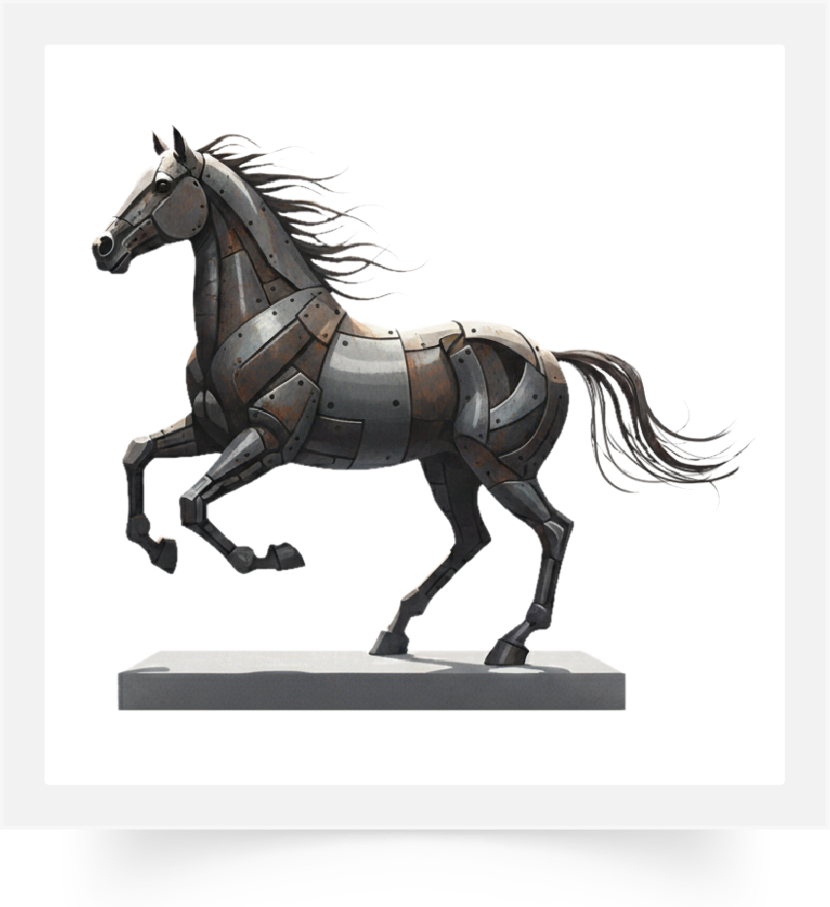
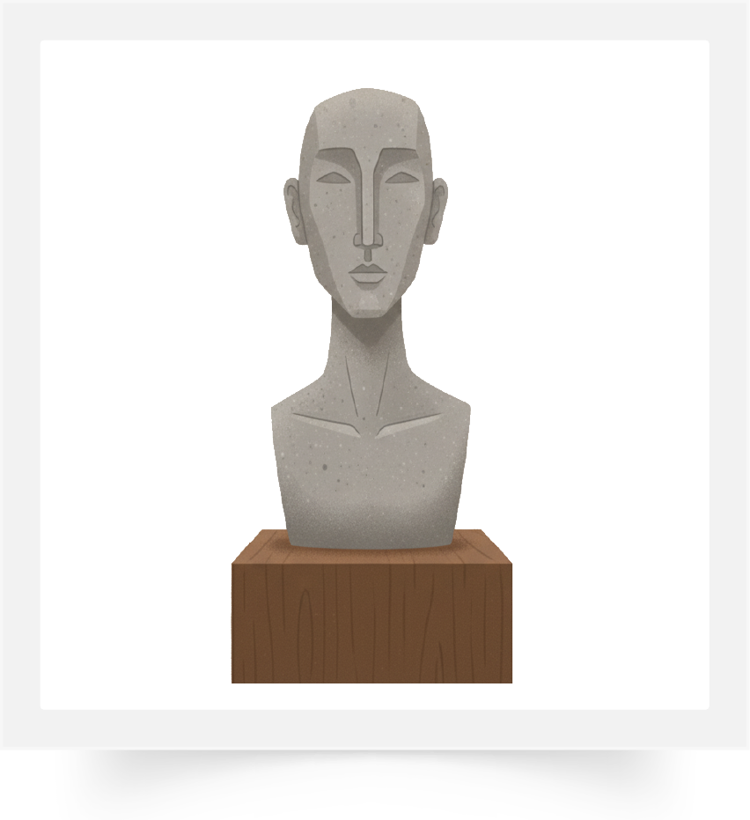
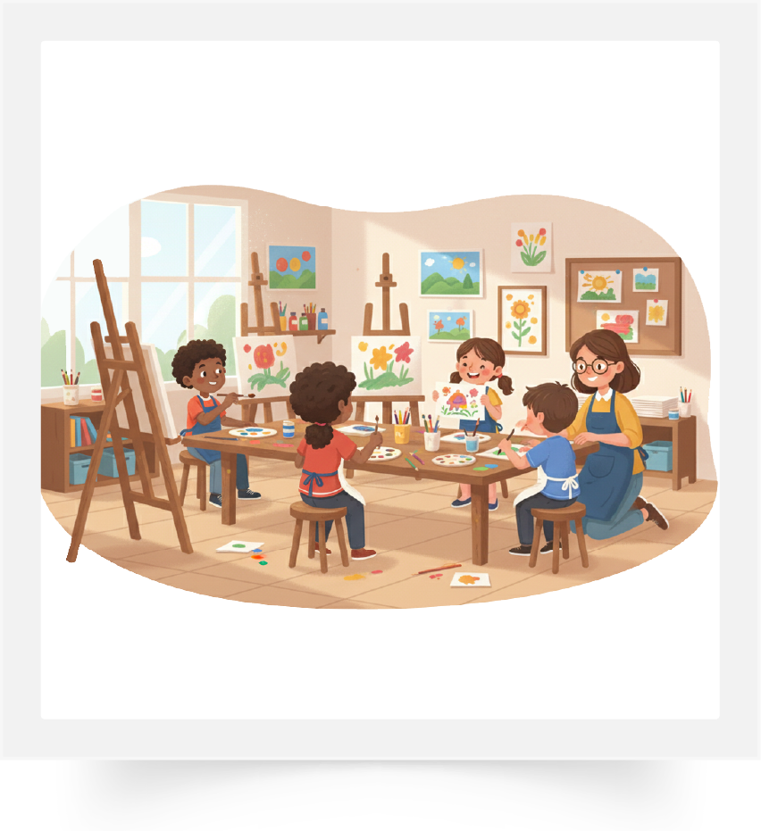
Répétons ensemble : Visiter – Un musée – Un tableau – Une œuvre d’art – Une sculpture – Un atelier.
Visiter
Un musée
Un tableau
Une œuvre d’art
Une sculpture
Un atelier

Slide 14
Observez bien les images. Je vais masquer deux images. Qui veut expliquer la consigne en arabe ?

Slide 15
Quelles sont les images qui manquent ?
?
?

Slide 16
Les deux images qui manquent sont : un musée et un atelier.

Slide 17

Nous allons jouer au jeu des mots qui bougent.
Jeu des mots qui bougent

Slide 18

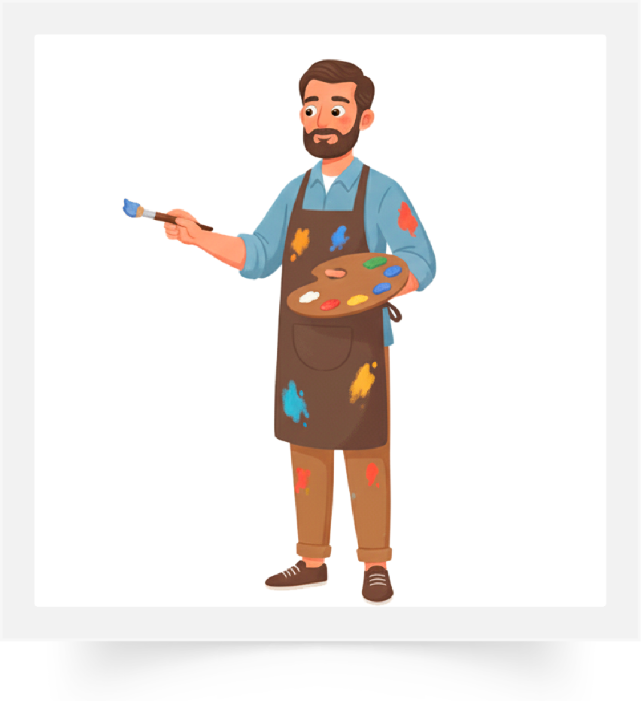
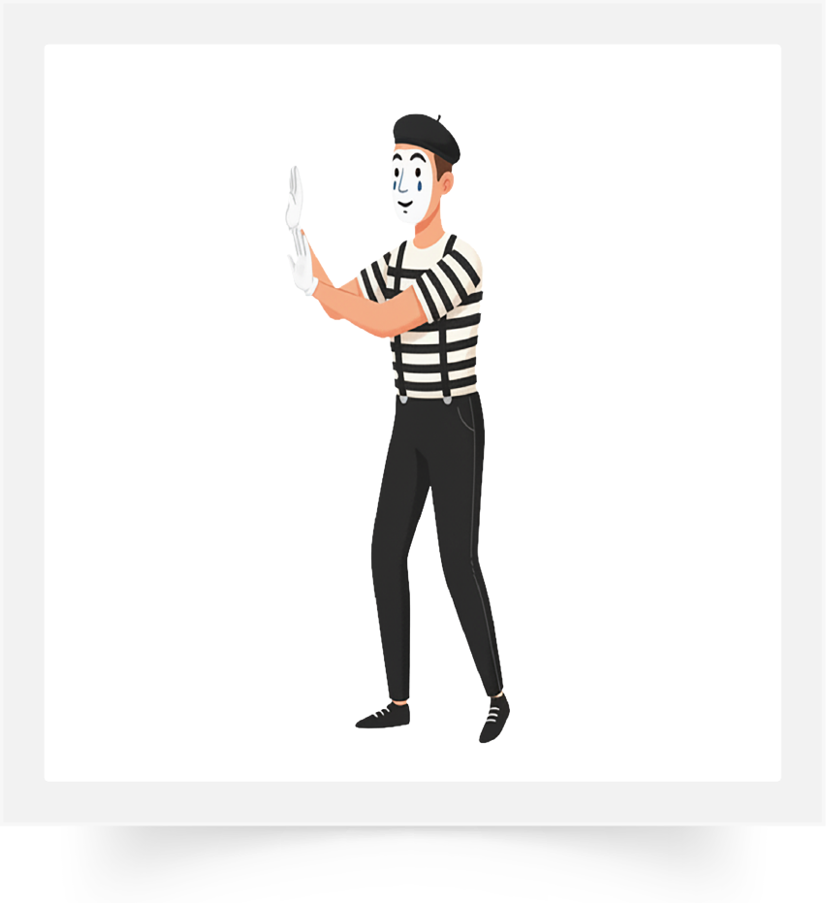
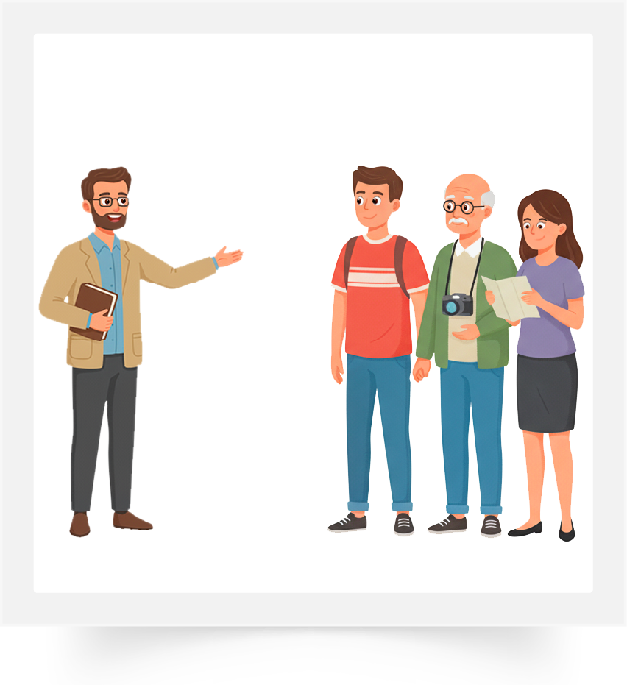
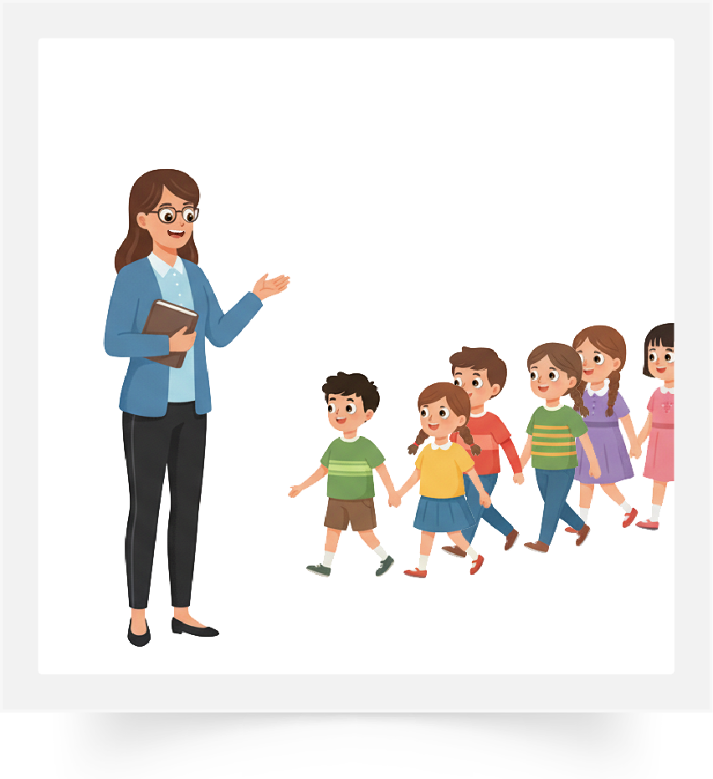
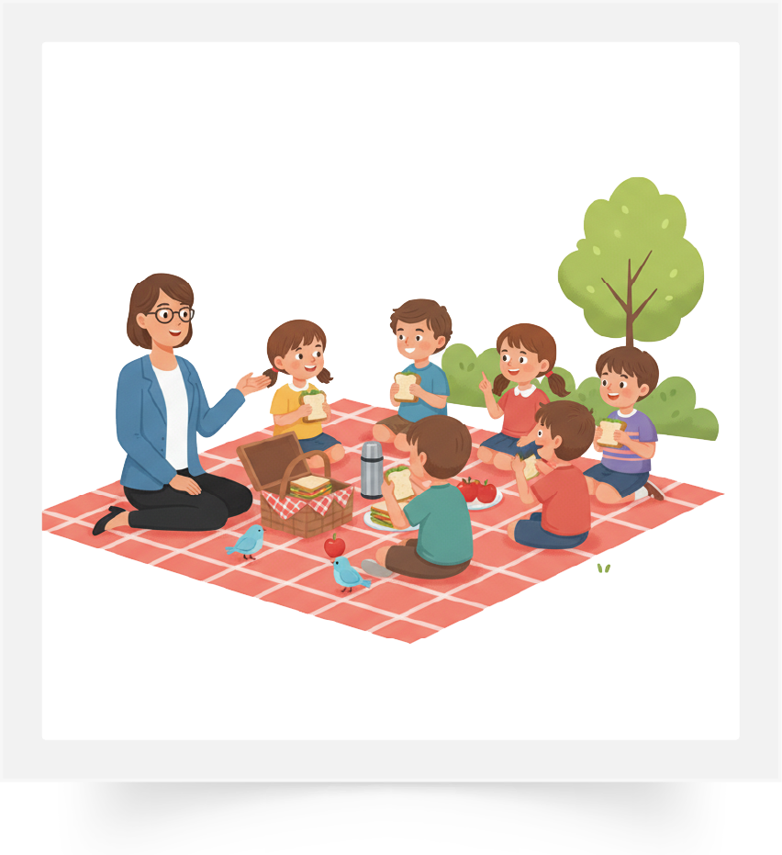
Répétons ensemble : La peinture – Le peintre – Un artiste – Un guide – Une sortie – Un pique-nique.
Le peintre
La peinture
Un artiste
Un guide
Un pique-nique
Une sortie

Slide 19
Observez bien. Je vais faire bouger 2 mots. Qui veut expliquer la consigne en arabe ?

Slide 20
Quels sont les 2 mots qui ont bougé ?

Slide 21
Les deux mots qui ont bougé sont: le guide et le peintre.

Slide 22
Maintenant nous allons faire de la lecture. Qui veut lire ce paragraphe ?
La sortie scolaire.
Avec l’école, on va faire une sortie. On va visiter le musée Dar El Bacha à Marrakech. On va tous partir en bus, les élèves, les maitres, les maitresses, et même la directrice.

Slide 23
Qui veut expliquer ce paragraphe dans sa langue ?
La sortie scolaire.
Avec l’école, on va faire une sortie. On va visiter le musée Dar El Bacha à Marrakech. On va tous partir en bus, les élèves, les maitres, les maitresses, et même la directrice.

Slide 24
Qui veut lire la question et y répondre ?
Qu’ est-ce que les élèves vont visiter ?
Avec l’école, on va faire une sortie. On va visiter le musée Dar El Bacha à Marrakech. On va tous partir en bus, les élèves, les maitres, les maitresses, et même la directrice.

Slide 25
La réponse est : Le musée Dar El Bacha, à Marrakech.
Qu’ est-ce que les élèves vont visiter ?
Avec l’école, on va faire une sortie. On va visiter le musée Dar El Bacha à Marrakech. On va tous partir en bus, les élèves, les maitres, les maitresses, et même la directrice.

Slide 26
Qui veut lire ce paragraphe ?
Au musée, on découvrira des œuvres d’art, des peintures et des sculptures. Le guide va parler des peintres et des artistes marocains. Et nous allons faire un atelier de dessin.

Slide 27
Qui veut expliquer ce paragraphe dans sa langue ?
Au musée, on découvrira des œuvres d’art, des peintures et des sculptures. Le guide va parler des peintres et des artistes marocains. Et nous allons faire un atelier de dessin.

Slide 28
Qui veut lire la question et y répondre ?
Qu’est ce que va faire le guide ?
Au musée, on découvrira des œuvres d’art, des peintures et des sculptures. Le guide va parler des peintres et des artistes marocains. Et nous allons faire un atelier de dessin.

Slide 29
La réponse est : Le guide va parler des peintres et des artistes marocains.
Qu’est ce que va faire le guide ?
Au musée, on découvrira des œuvres d’art, des peintures et des sculptures. Le guide va parler des peintres et des artistes marocains. Et nous allons faire un atelier de dessin.

Slide 30

Prenez vos cahiers.

Slide 31
Ces mots sont en désordre. Écrivez sur vos cahiers une phrase correcte à partir de ces mots.
découvrirons
nous
des artistes

Slide 32
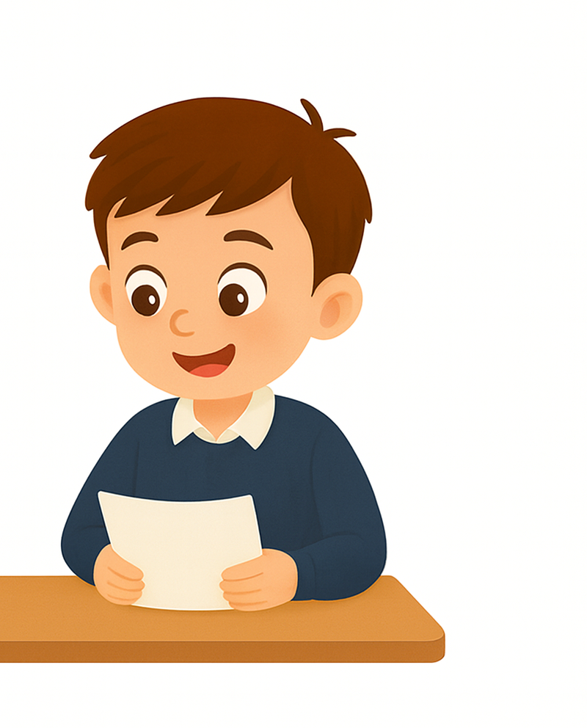
Qui veut lire sa phrase ?

Slide 33
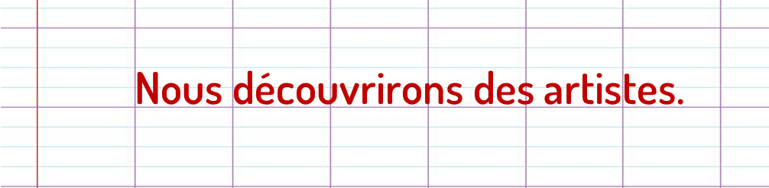
Corrigez. Je n’oublie pas la majuscule au début de la phrase et le point à la fin.

Slide 34
Écrivez sur vos cahiers une phrase correcte en utilisant ces mots. Attention, il faut ajouter d’autres mots pour obtenir une phrase correcte.
visiter musée

Slide 35
Qui veut lire sa phrase ?

Slide 36
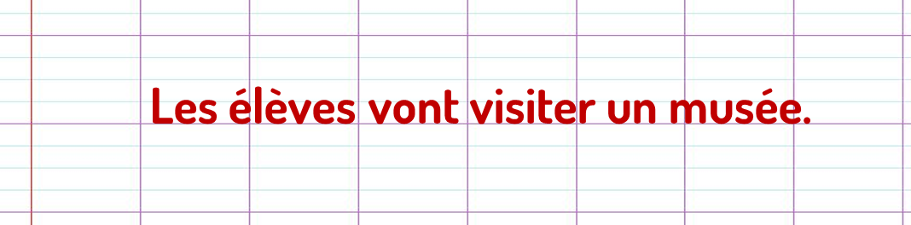
Corrigez. Une phrase correcte est : Les élèves vont visiter un musée. Je n’oublie pas la majuscule au début de la phrase et le point à la fin.

Slide 37
Maintenant, c’est l’activité des questions en rafales. Je vais désigner des élèves au hasard pour répondre. Tenez-vous prêts.
?
?
?

Slide 38
Qu’est-ce que tu apprends en français ?
?
Qu’est-ce que tu apprends en français ?

Slide 39
Qu’est-ce que tu fais en mathématiques ?
?
Qu’est-ce que tu fais en mathématiques ?

Slide 40
Qu’est-ce que fait le gardien à l’école ?
?
Que fait le gardien à l’école?

Slide 41
Qu’est-ce que tu veux faire pour la prochaine sortie scolaire ?
?
Qu’est-ce que tu veux faire pour la prochaine sortie scolaire ?

Slide 42
Qu’est-ce que tu va découvrir au musée ?
?
Qu’est-ce que tu va découvrir au musée ?

Slide 43
Plan de la séance 6
Réservé à l’enseignant (e)
Vocabulaire.
Lire un texte.
Écrire des mots et des phrases.
Répondre à des questions en rafales.
2. Lecture offerte
Histoire du cahier magique.

Slide 44
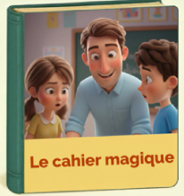
Nous avons déjà vu les trois premiers épisodes de l’histoire le cahier magique. Qui veut nous rappeler ce qu’on a vu ? En français ou dans votre langue.

Slide 45
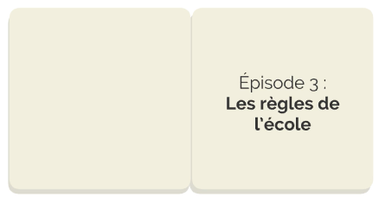
On va regarder le troisième épisode une nouvelle fois. Après, on verra le troisième épisode. Soyez attentifs.

Slide 46
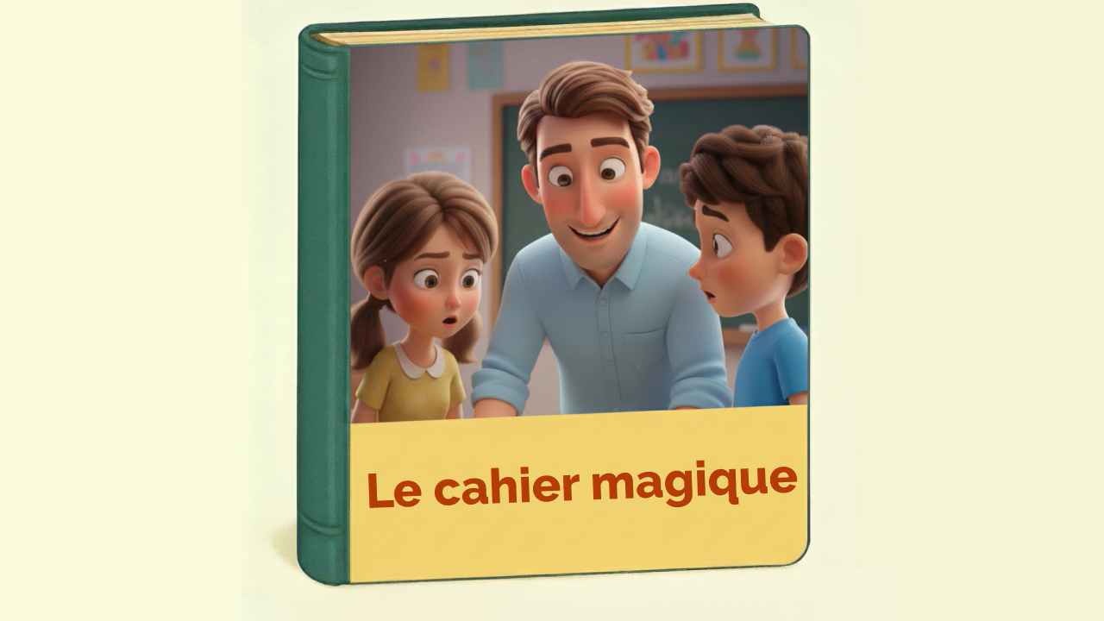

Lecture de la vidéo.

Slide 47
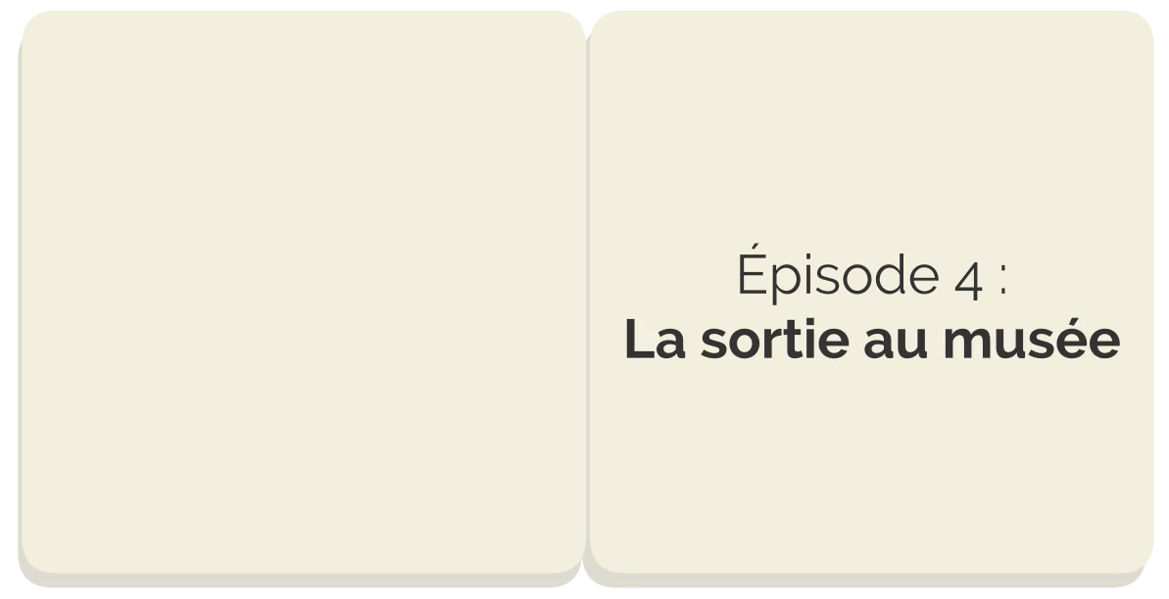
Maintenant, nous allons découvrir un nouvel épisode de l’histoire le cahier magique. Est-ce que vous êtes prêts ? Ecoutez bien.

Slide 48
Lecture de la vidéo.

Slide 49

Nous allons écouter l’histoire une deuxième fois. Soyez attentifs.

Slide 50
Lecture de la vidéo.

Slide 51

Quelle est la question qui apparaît dans le cahier magique ? Qui veut répondre ?

Slide 52
La question est : On va où pour la prochaine sortie scolaire ?
On va où pour la prochaine sortie scolaire ?

Slide 53
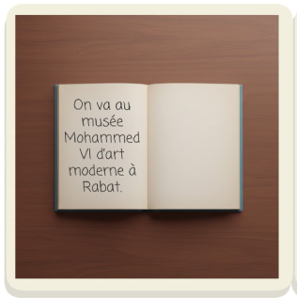
Où veut aller Amine ? Qui veut répondre ?

Slide 54
Amine veut aller au musée Mohamed VI d’art moderne à Rabat.
Amine veut aller au musée Mohamed VI d’art moderne à Rabat.

Slide 55
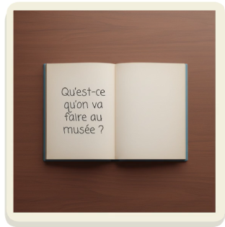
Quelle est la question que Lina lit sur le cahier magique ? Qui veut répondre ?

Slide 56
La question que Lina lit est : « Qu’est ce qu’on va faire au musée ? »
La question que Lina lit est : « Qu’est ce qu’on va faire au musée ? »

Slide 57
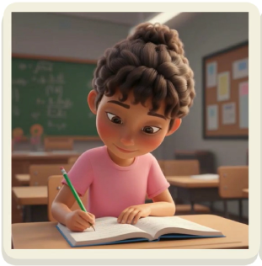
Qu’écrit Yasmine sur le cahier magique ? Qui veut répondre ?

Slide 58
Yasmine écrit : Au musée, on découvrira des tableaux d’arts.
Yasmine écrit : Au musée, on découvrira des tableaux d’arts.

Slide 59
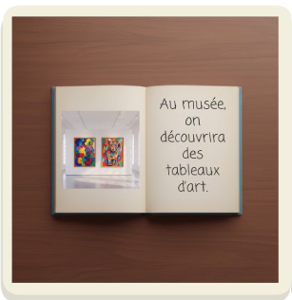
Comment étaient les peintures affichées au cahier ? Qui veut répondre ?

Slide 60
Les peintures affichées au cahier étaient colorées et magnifiques.
Les peintures affichées au cahier étaient colorées et magnifiques.

Slide 61
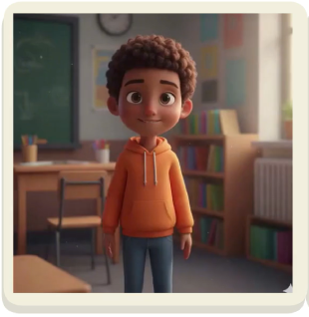
Que veut voir Adam au musée ? Qui veut répondre ?

Slide 62
Adam veut voir des tableaux d’artistes marocains.
Adam veut voir des tableaux d’artistes marocains.

Slide 63

Quel est le petit dessin qui apparaît sur le cahier magique ? Qui veut répondre ?

Slide 64
Le petit dessin qui apparaît sur le cahier magique est celui d’un bus.
Le petit dessin qui apparaît sur le cahier magique est celui d’un bus.

Slide 65
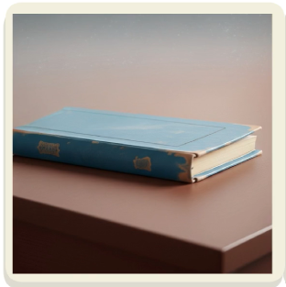
De quoi rêvent les enfants à la fin de l’histoire ? Qui veut répondre ?

Slide 66
A la fin de l’histoire, les enfants rêvent d’une belle visite du musée.

Slide 67
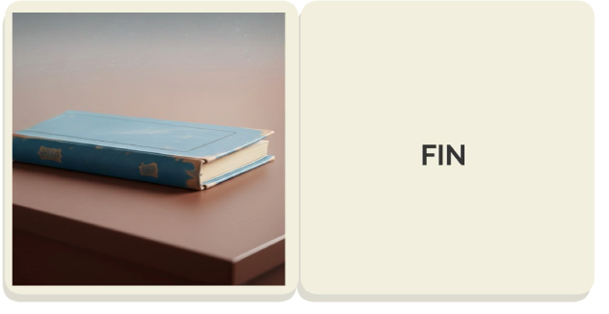
Cette histoire est terminée. A la semaine prochaine avec une nouvelle histoire.

Slide 68
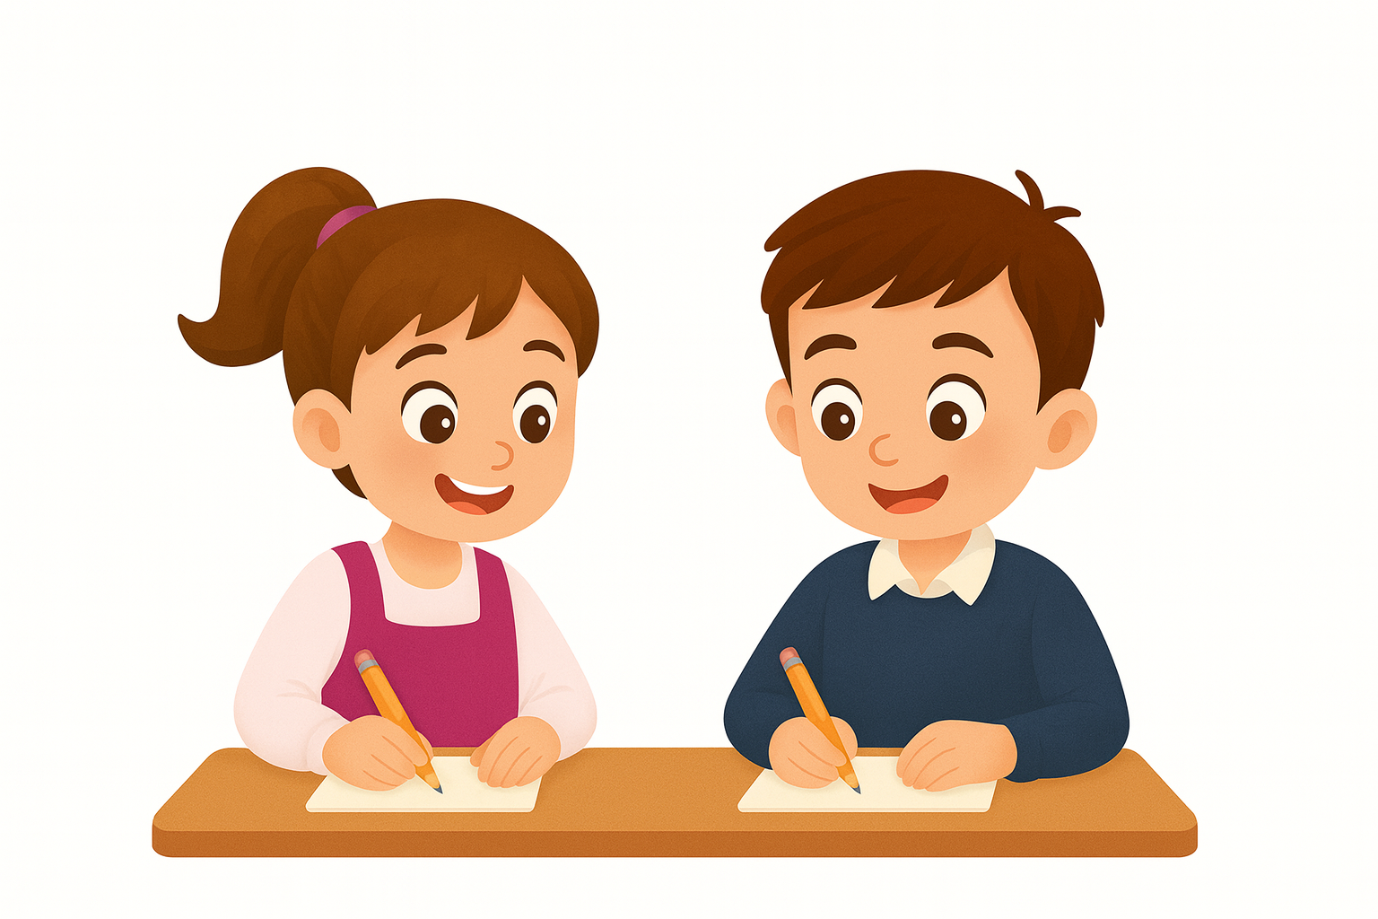
A la maison, écrivez trois phrases que vous avez entendues dans l’histoire du Cahier magique.

